Slide 1
بسم الله الرحمن الرحیم
وزارت علوم، تحقیقات و فناوری
دانشگاه فنی و حرفه ای آذربایجان غربی
آموزشکده فنی دختران ارومیه
گروه صنایع غذایی
اصول تغذیه
(دوره کارشناسی)
مدرس : فهیمه بابایی
جلسه ششم : ویتامین ها

Slide 2
ویتامین ها
ویتامین ها ریز مغذی هایی با ویژگی های زیر هستند:
ترکیباتی حیاتی
مورد نیاز در مقادیر کم
عدم توانایی بدن در سنتز آنها

Slide 3
عملکرد متابولیکی ویتامین ها
داشتن نقش هورمونی
نقش کوآنزیمی
پایداری غشا
دهنده و گیرنده الکترون

Slide 4
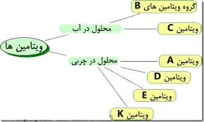
بررسی ویتامینها از نقطه نظر حلالیت

Slide 5
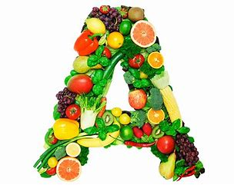
ویتامین A
شکل الکلی : رتینول
شکل اسیدی : اسید رتینوئیک
شکل آلدهیدی : رتینال

Slide 6
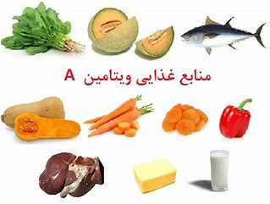
منابع ویتامین
منابع ویتامین : روغن کبد ماهی – جگر
منابع غذایی کاروتنوئید ها : (پیش ساز ویتامین )
رنگئدانه های زرد و قرمز میوه و سبزی

Slide 7
چه عواملی زیست دسترسی کاروتنوئیدهارا کاهش میدهد؟
فیبرها بویژه پکتین
مقادیر پایین چربی رژیم غذایی
سو جذب چربی ها
اختلالات صفراوی
کاهش اسیدیته معده و ...

Slide 8
عملکرد ویتامین آ
در بینایی
تمایز سلولی
رشد و نمو
سیستم ایمنی
تولید مثل

Slide 9
عوارض کمبود ویتامین آ
در مرحله اول شب کوری و اختلال بینایی
کم خونی
اختلالات ایمنی
سقط خودبخودی و نقص جنین

Slide 10
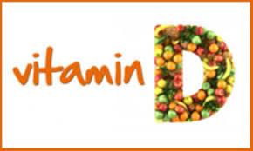
ویتامین د
یکی از ویتامین‌های لازم برای بدن و از ویتامین‌های محلول در چربی است، که به رشد و استحکام استخوان‌ها از طریق کنترل تعادل کلسیم و فسفر کمک می‌کند. این ویتامین با ایجاد افزایش جذب فسفر و کلسیم از روده‌ها و کاهش دفع از کلیه به متابولیسم استخوان‌ها کمک می‌کند
از عوارض مصرف کم این ویتامین در دوران کودکی بیماری راشیتیسم و استئومالاسی (پوکی استخوان)است

Slide 11
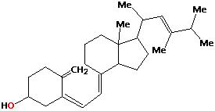
شکل استخوان ها در راشیتیسم و ساختار ویتامین

Slide 12
پیش سازها و منابع ویتامین د
پیش سازها این ویتامین ، ویتامین D2 که توسط گیاهان (ارگوکالسیفرول) و ویتامین D3 (7 دهیدرو کلسترول) که توسط پوست بدن انسان (زمانیکه دربرابر آفتاب هستیم) ساخته می شوند، هستند.
منابع
روغن ماهی مخصوصا روغن کبد ماهی کاد
و بمیزان کمتر در
خامه – کره – زرده تخم مرغ و جگر

Slide 13
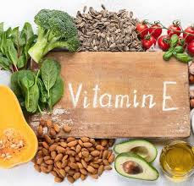
ویتامین E
دارای نقش آنتی اکسیدانی بوده و سبب محافظت بدن در برابر رادیکال های آزاد میگردد.
ویتامین از طریق پوست هم جذب شده و باعث تعویق فرایند پیری میشود.
این ویتامین بدلیل تداخل در تشکیل لخته و انسداد عروق ، در بیماری های قلبی و عروقی مفید میباشد.

Slide 14
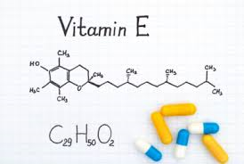
منابع ویتامین ای
روغنهای گیاهی منبع خوبی برای ویتامین ای هستند .
سرخ کردن زیاد در روغن باعث کاهش این ویتامین میگردد.
در موارد سوجذب چربی ، کمبود این ویتامین مشاهده میشود.

Slide 15
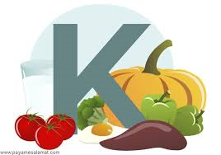
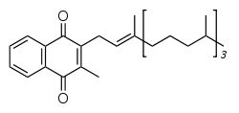
ویتامین K
به دو شکل فیلوکینون (سنتز توسط گیاهان ) و مناکینون
(سنتز توسط باکتری های روده) وجود دارد .
شکل سنتزی آن منادیون است و دو برابر شکل طبیعی ویتامین فعالیت ویتامینی دارد.
ذخیره این ویتامین در بدن بسیار کم است.
اسفناج بهترین منبع آن است.
کلم سفید و نخود سبز منابع دیگری از آن هستند.
این ویتامین توسط پخت از بین نمیرود.

